Slide 1
ISTRAŽUJEMO VAŽNOST TLA

Slide 2
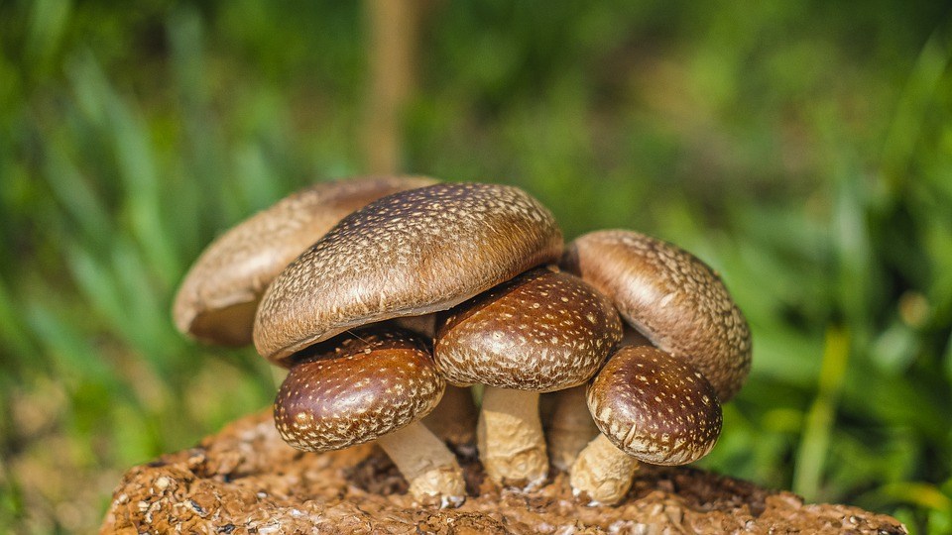
Istražujemo sastav i svojstva tla 2.dio

Slide 3
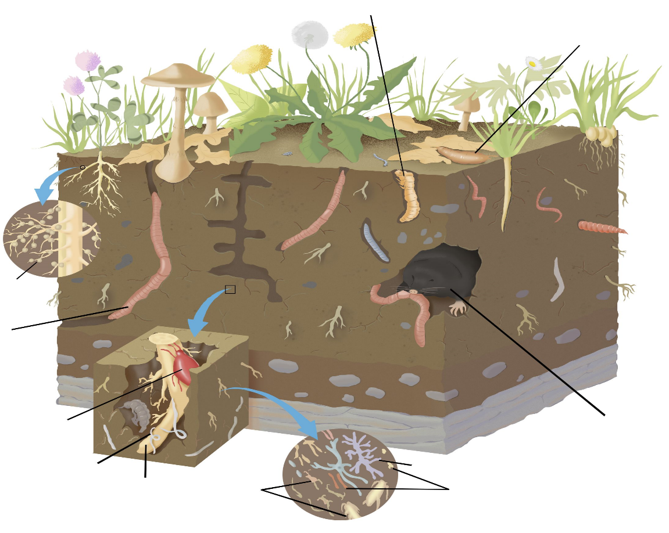
Ponovimo naučeno…
Promotrite prikazanu sliku i odgovorite na pitanja:
O čemu ovise svojstva tla?
Što ispunjava prostore između čestica tla?
Koja živa bića nastanjuju tlo?

Slide 4

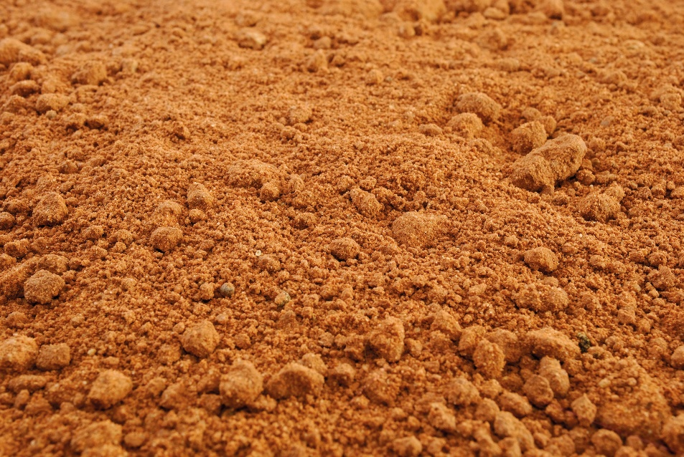
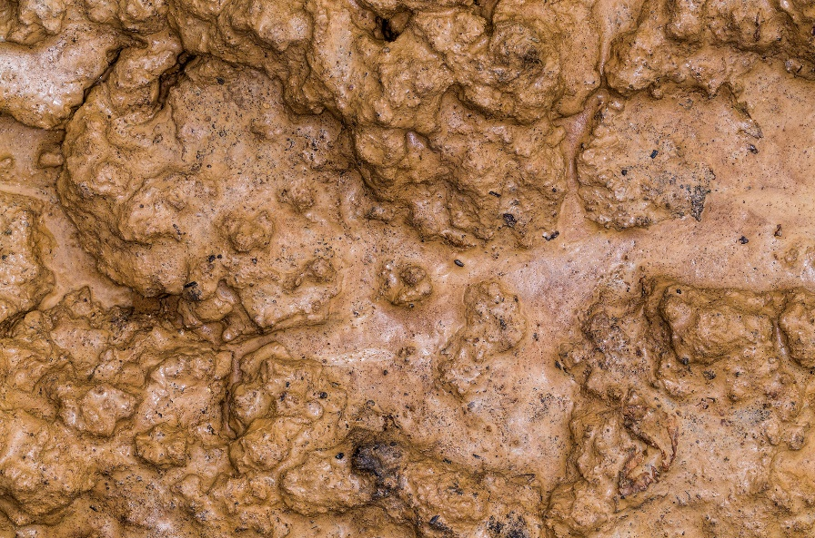
Plodnost tla
Istraži koje su vrste tla u okolici tvoje škole DDS
Tla mogu biti različitih boja.
tlo crvene boje – crvenica
Žućkasto tlo – glina ili ilovača

Slide 5
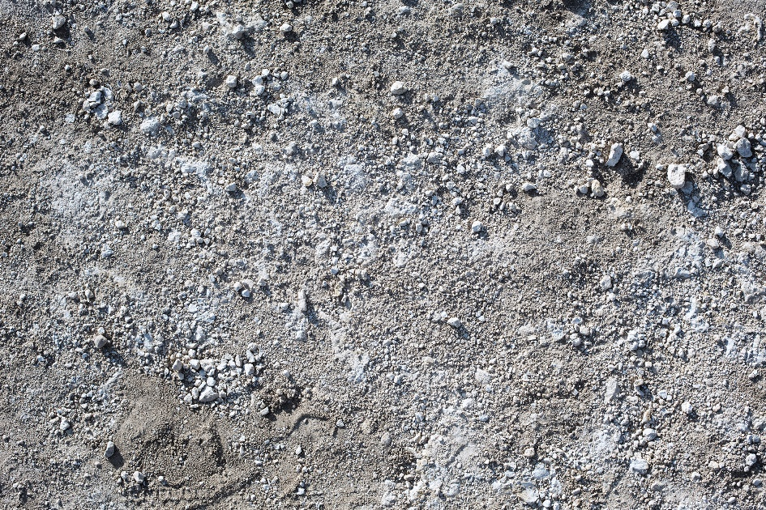
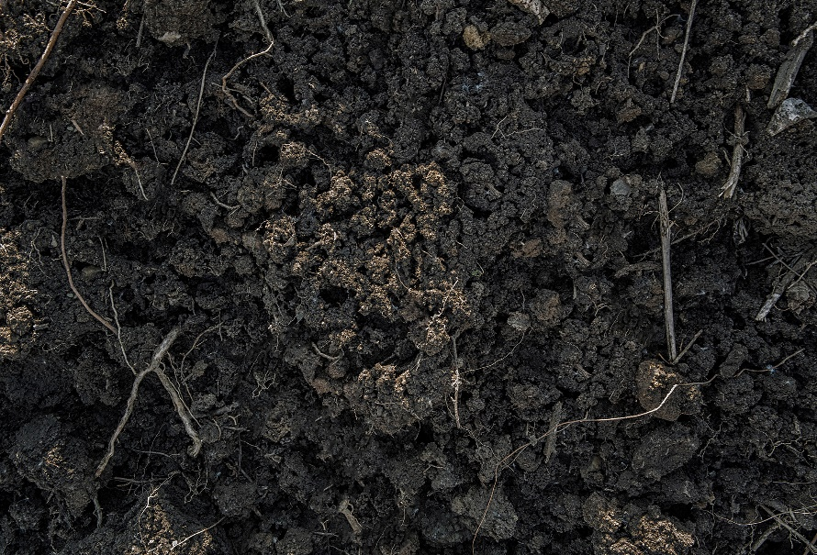
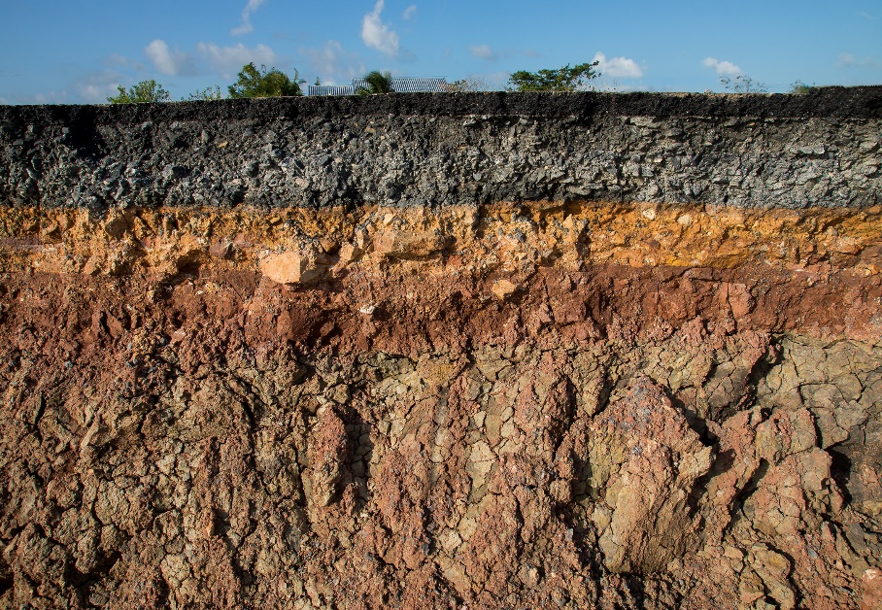
tlo sive boje – lapor
tlo crne boje – crnica
Crnica se najčešće nalazi u listopadnoj šumi.
Razgradnjom otpalog lišća, grančica i uginulih organizama nastaje humus.
Humus je rahla tvar tamnosmeđe do crne boje i najzaslužnija je za njegovu plodnost.

Slide 6
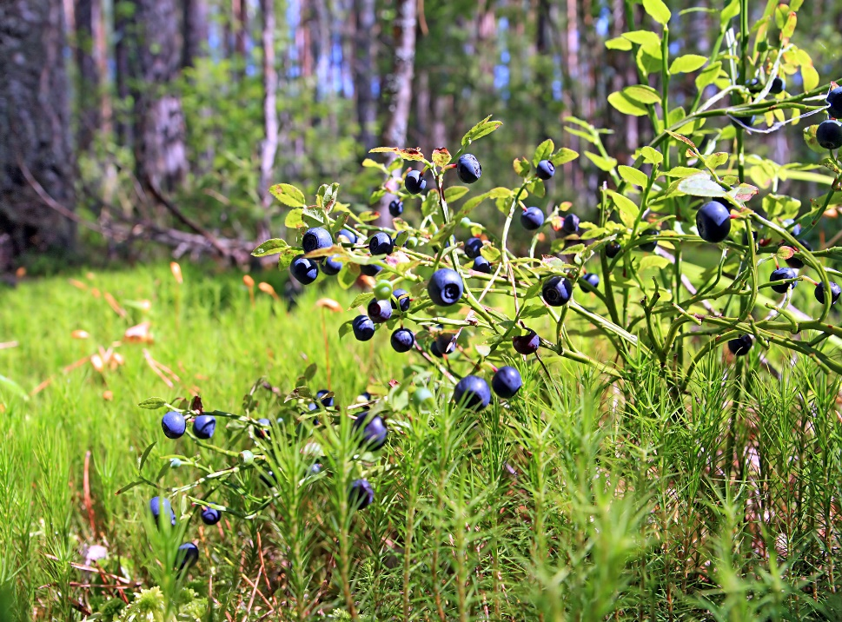
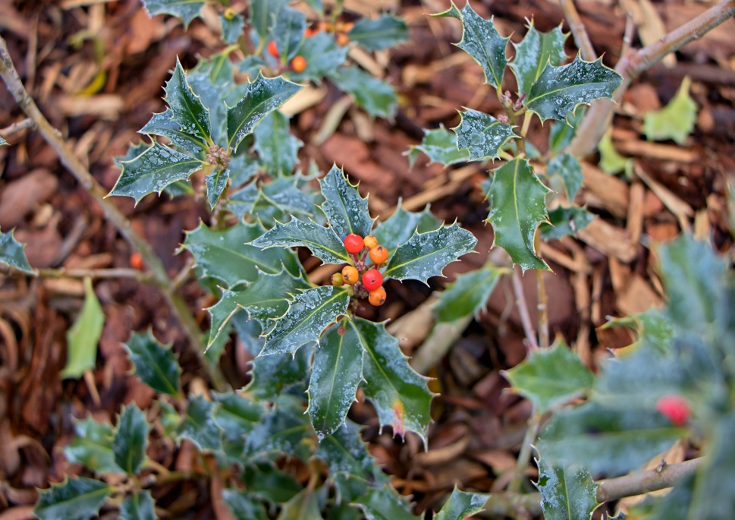
Kiselost tla
Tla mogu imati različitu kiselost.
Razgradnjom otpalih iglica bora, smreke i tise u tlo se otpuštaju kiseline.
Biljke ne vole kisela tla, međutim na njemu će dobro uspijevati borovnica, božikovina, bijela topola.
borovnica
božikovina

Slide 7
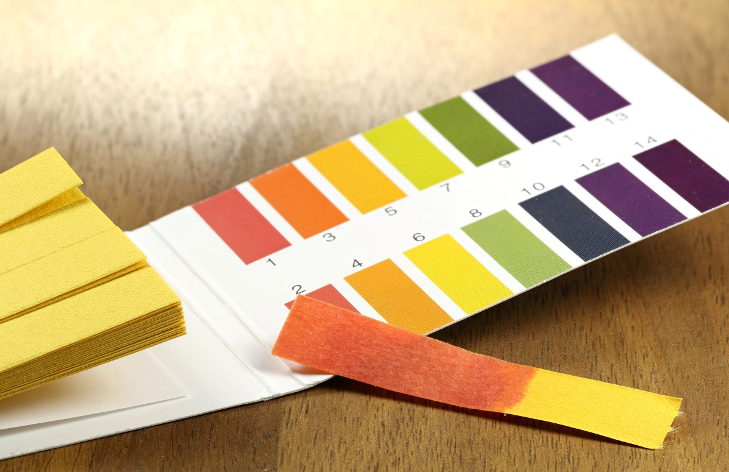
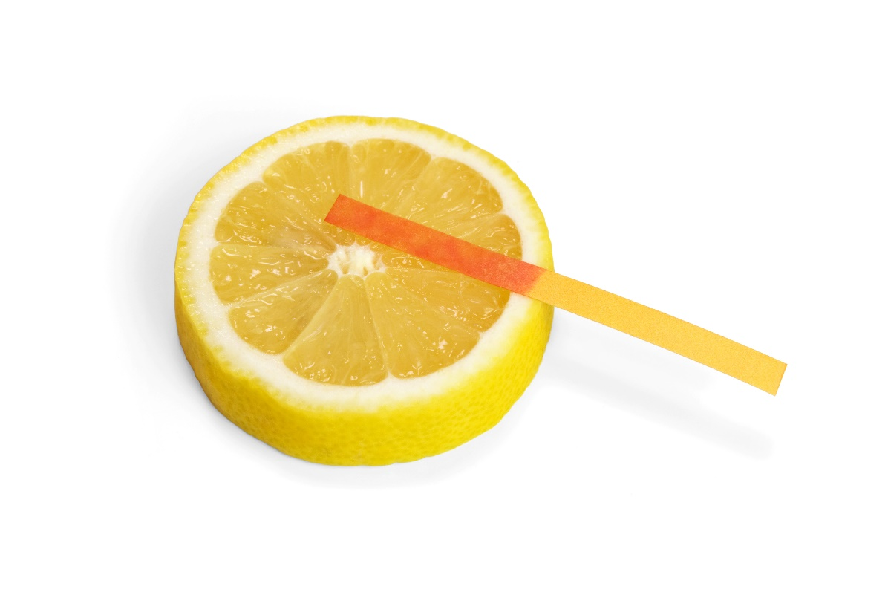
Prisjetite se i objasnite kako možemo dokazati kiselost neke otopine.
Istražite kiselost tla DDS

Slide 8
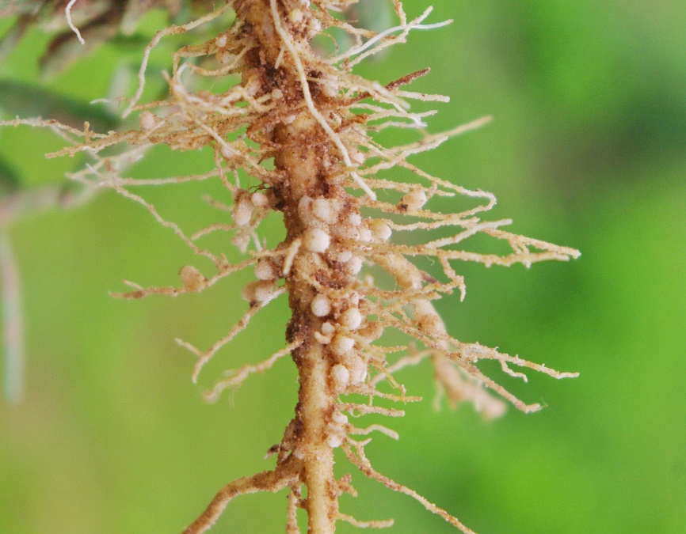
Mineralne tvari u tlu
Mineralne tvari u tlo dospijevaju otapanjem stijena i razgradnjom uginulih organizama.
Željezo, kalcij i magnezij su mineralne tvari nužne za rast i razvoj biljke.
Dušik je biljkama nužan za rast i razvoj no biljke ga iz zraka ne mogu vezati.
Neke vrste bakterija imaju sposobnost vezanja dušika iz zraka u oblik koji je topiv u vodi te tako postaje biljkama dostupan.

Slide 9
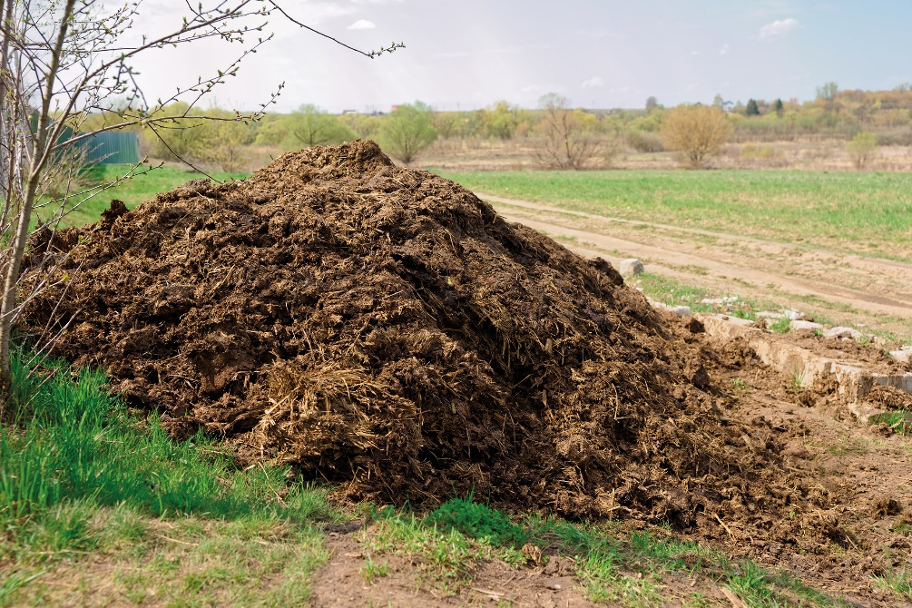
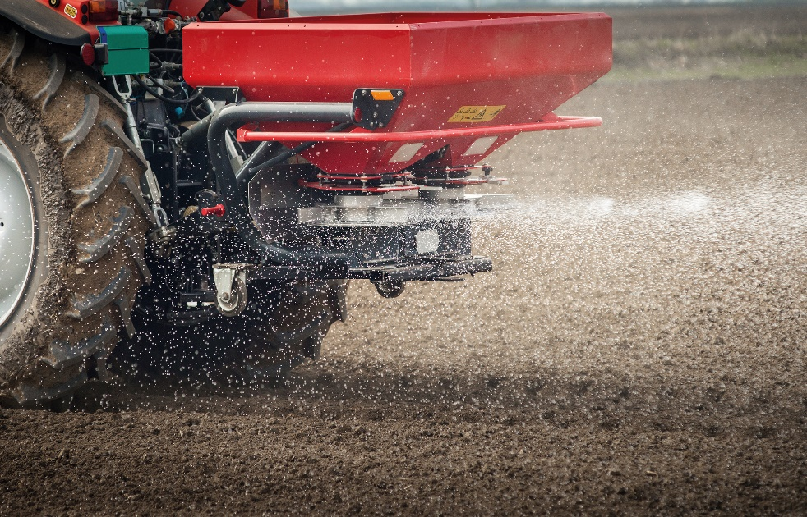
Za povećavanje plodnosti tla ljudi na poljoprivredne površine stavljaju gnojivo.
Gnojivo može biti prirodno i umjetno.
Stajski gnoj prirodno je gnojivo čijom razgradnjom nastaje humus i mineralne tvari.
Umjetna gnojiva štetno djeluju na razlagače u tlu. Njihova dugotrajna primjena
osiromašuje tlo.

Slide 10
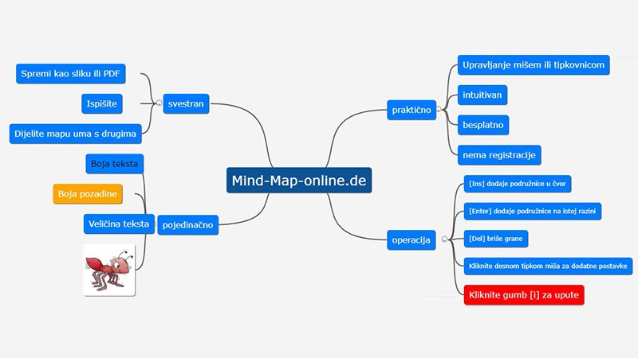
Za kraj izradite umnu mapu
Uzmite veći papir i pripremite flomastere u boji.
Na sredinu papira upišite naslov teme SASTAV I SVOJSTVA TLA.
Povlačite deblje grane s ključnim pojmovima koje se zatim granaju na ogranke na koje se upisuju važni pojmovi.
Umnu mapu možete izraditi i koristeći se alatom Mind-Map-online.de

Slide 11


Sad znam i ovo: svojstva tla, vrste tla, vlažnnost tla, plodnost tla, razlagači, mineralne tvari, humus, gnojivo
Provjerite svoje znanje
Zanimljivosti

